Slide 1

Dai Ponti di Königsberg al
Grafo di Progetto
Università degli Studi di Roma “Tor Vergata” Dipartimento di Matematica
Proposta di un percorso didattico / parte 2 di 2
TFA, Tor Vergata
novembre 2013
Maria Antonietta Restaino

Slide 2
Premessa
Nella seconda parte del percorso didattico, introduciamo la Gestione di Progetto (Project Management).
La teoria dei grafi ha diverse applicazioni nel contesto della Gestione di Progetto:
  Un grafo ad albero viene utilizzato per rappresentare la WBS (Work Breakdown Structure) di progetto, cioè la suddivisione del progetto nelle sue parti elementari (parti alle quali può essere attribuita una responsabilità), che ne facilita la gestione.
  Grafi orientati sono utilizzati per l’applicazione delle tecniche di analisi del reticolo delle attività di progetto. Anche nella loro versione semplificata, queste tecniche costituiscono una applicazione significativa della Teoria dei Grafi, perché prevedono l’individuazione di un percorso minimo.
Notes:
Rispetto agli esempi visti o elaborati in precedenza sulla teoria dei grafi, sarà importante mettere in evidenza le analogie e le interessanti differenze, perché entrambe servono a memorizzare e a dare significato al proprio apprendimento.

Slide 3
Obiettivi didattici
Il tema del Project Management ha anche una propria valenza didattica, cha va oltre l’applicazione della teoria dei grafi:
  Il concetto di multidisciplinarietà sta evolvendo verso una nuova alleanza tra scienze, discipline sociali ed economiche, tecnologie, arti, storia, etc. In questo senso il Project Management si avvale dei contributi di diverse discipline e ha una larga applicazione in ambito aziendale, sociale, didattico, etc.
  Si prefigura l’opportunità di coinvolgere gli studenti in prestazioni autentiche nella soluzione di problemi concreti che richiedono una gestione progettuale (sia che riguardino casi aziendali che personali).
  La caratteristica visiva di schemi, mappe, grafi, attiva la parte destra del cervello e il pensiero laterale, che va ad integrarsi con la parte sinistra dei processi logici lineari, potenziando la comprensione, l’apprendimento, la comunicazione.

Slide 4
Definizione di grafo
A
B
Riprendiamo la definizione di grafo e approfondiamo alcuni concetti che abbiamo introdotto nella prima parte.
D
C
Un grafo (graph) è una rappresentazione di punti detti nodi (vertex) e linee detti archi (edge), che congiungono alcuni nodi.
Notes:
Per le definizioni di base della teoria dei grafi ho fatto riferimento al materiale presente nel modulo Grafi e Reti del Progetto Lauree Scientifiche. In quel lavoro sono state realizzate anche utili schede di verifica dell’apprendimento.

Slide 5
Cicli
Un grafo ha un ciclo se partendo da un nodo vi si ritorna attraverso un percorso chiuso.
Ad esempio, il grafo rappresentato di seguito ha un ciclo?
A
B
C
F
D
E
A partire dal grafo rappresentato proviamo a disegnarne un altro che ha uno o più cicli.

Slide 6
Alberi
A
B
Torniamo al primo esempio di grafo che abbiamo visto. Ci chiediamo se in questo grafo sono presenti dei cicli.
E in questo secondo grafo?
D
C
E
F
G
Se un grafo non ha cicli ed è connesso si chiama albero.
Notes:
Cosa possiamo dire del grafo composto dai due grafi in figura?

Slide 7
Percorsi (Path)
A
B
C
F
D
E
Torniamo ad un altro esempio di grafo che abbiamo visto nella prima parte: avevamo valutato i possibili percorsi da A ad F.
Supponiamo ora che gli archi di questo grafo rappresentino delle strade, i nodi gli incroci e che dobbiamo percorrere questo percorso in auto.
Quali limitazioni potremmo dover considerare?
Notes:
Ad esempio, potremmo dover rispettare un senso di percorrenza, a causa di sensi unici.
In generale, per molti problemi, è necessario considerare una direzione degli archi del grafo, che si chiamano perciò, in questo caso, archi orientati.

Slide 8
Grafi orientati (directed)
A
B
C
F
D
E
Consideriamo il grafo in figura: a ciascun arco del grafo è stata associata una direzione.
Ci chiediamo se i percorsi da A ad F che avevamo considerato per il grafo precedente sono ancora validi.
Un grafo orientato è un grafo con archi orientati (significa che a ciascun arco è associata una direzione).

Slide 9
Rappresentazione di grafi orientati
A
B
A
B
Avevamo visto che per un generico grafo non orientato, denotare un certo arco con AB o con BA è equivalente. E per i grafi orientati?
Proviamo ora a rappresentare il grafo della pagina precedente precedente attraverso il suo insieme di nodi ed il suo insieme di archi.
Già che ci siamo possiamo provare a darne anche la rappresentazione matriciale.
Notes:
Per i grafi orientati, l’arco orientato AB e l’arco orientato BA sono diversi, perché a ciascun arco è associata una diversa direzione.

Slide 10
Introduzione al Project Management
Dopo l’introduzione alla teoria dei grafi, passiamo all’introduzione al Project Management.
Ci concentriamo in questa presentazione sui primi argomenti che riguardano: la definizione di progetto e di project management, la gestione del contenuto di progetto, la gestione dei tempi di progetto.
L’obiettivo per il momento è di acquisire le nozioni di base, anche per essere in grado di costruire la WBS e iniziare a maneggiare grafi di progetto.

Slide 11
Cos’è un progetto
Proviamo a dare la nostra definizione di PROGETTO.
Notes:
Partiamo dal ricercare una nostra definizione di Progetto attraverso una sintesi dei liberi contributi di ciascuno (secondo una tecnica di brainstorming)

Slide 12
Grandi progetti nel tempo
Piramide di Cheope (2500 a.C.)
2.300.000 blocchi di pietra calcarea e granito - da 2,5 a 70 tonn.cd. – per un totale di circa 6.000.000 di tonn.
impegno di decine di migliaia di schiavi per decine di anni
Anfiteatro Flavio – Colosseo (72-80 d.C)
configurazione ellittica (187,5 x 156,5 mt) - Sviluppo perim. = 530 mt -H(max) = 52 mt – Sup. 3.357 mq.
Capienza: 50.000 persone
Torre Eiffel (gennaio 1887- marzo 1889)
26 mesi – 20.000 pz. – 2.500.000 rivetti
7.300 tonn. di acciaio – H= 324 mt
Notes:
Tendiamo ad identificare i progetti e soprattutto i grandi progetti con le grandi opere che sono il risultato di quei progetti.

Slide 13
Grandi progetti nel tempo
Canale di Panama (1907-1914)
svil. lin. 84 km– prof.med. 13 mt – disl. colm. 27 mt – imp. x 6 conche
Il solo progetto di ampliamento ha richiesto 5 anni (2001-2006) e dovrebbe essere realizzato entro il 2014.
Empire State Building
contr./ sett. 1929 – inaug./maggio 1931
102 piani – 204.500 mq svil. – H= 381 mt (443 mt. con antenna) - 6.500 finestre - 73 ascensori - peso: 275.000 tonn.
20 mesi, inclusa demolizione Waldorf Astoria Hotel!
Progetto Manhattan (in. 13 agosto 1942)
Trinity Test/Alamogordo - 16 luglio 1945
Hiroshima - (bomba-U) - 6 agosto 1945
Nagasaki - ( “ Pt ) - 9 agosto 1945
Notes:
L’ultimo esempio non si può definire una grande opera, ma certamente ha richiesto una gestione progettuale…

Slide 14
Si comincia a parlare di Project Management…
PERT – Program Evaluation & Review Technique
1958 – Progetto FBM – Booz, Allen & Hamilton + SPO- U.S .Navy
Sottomarini nucleari armati con missili Polaris
CPM - Critical Path Method
1957 - Catalytic Construction Company
Progetto Manutenzione Impianti DUPONT de Nemours
Notes:
Le tecniche PERT e CPM vedono la luce quasi contemporaneamente negli anni ‘50 dello scorso secolo, una in un contesto militare e l’altra in un contesto industriale.
Il PERT fu sviluppato originariamente per rispondere ai requisiti dell’era detta «age of massive engeenering», laddove le tecniche di Taylor e di Gantt risultavano inapplicabili. L’ufficio dei progetti speciali (SPO) della marina americana, che valutava le performance di grossi programmi militari, introdusse il PERT nel progetto nel 1958 sul progetto di Sottomarini nucleari armati con missili Polaris, con la consulenza della Booz, Allen & Hamilton. Da quel momento la tecnica PERT iniziò rapidamente a svilupparsi in quasi tutte le industrie.
Quasi contemporaneamente, la società DuPont iniziò ad utilizzare una tecnica simile, nota come CPM, che si diffuse specialmente nelle industrie di costruzione e di processo.

Slide 15
Una definizione di progetto
Un progetto è una iniziativa temporanea intrapresa per creare un prodotto, un servizio o un risultato con caratteristiche di unicità.
Ogni progetto ha un inizio e una fine ben definite.
Il termine temporaneo non indica necessariamente una breve durata. Si riferisce all’impegno del progetto e non si applica generalmente al suo risultato.
Da PMBOK (Project Management Body of Knowledge), 5° edizione.
Notes:
Esistono molte definizioni di progetto, quella riportata è tratta dalla 5° edizione del PMBOK (Project Management Body of Knowledge), pubblicata dal PMI (Project Management Institute) nel 2013.

Slide 16
Caratteristiche di un progetto
Confrontiamo le definizione di progetto che avevamo dato noi con quella del PMBOK. Siamo riusciti a cogliere tutte le caratteristiche di un progetto?
Proviamo ad elencarle:
  Ha un obiettivo precisato;
  E’ un insieme di azioni da fare per raggiungere un obiettivo definito;
  Crea un risultato unico;
  E’ un sforzo temporaneo di risorse coordinate;
  Ha un inizio e una fine;
  Può avere un risultato permanente;
  …

Slide 17
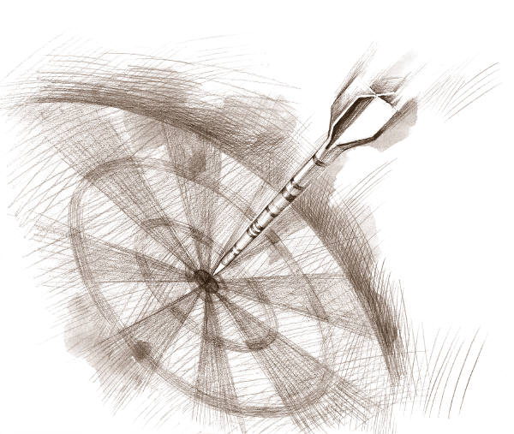
Obiettivi di un progetto
Gli obiettivi di un progetto devono superare lo SMART-Test:
S pecific
M easurable
A ttainable – Achievable
R ealistic
T imebound
Notes:
Una cosa che abbiamo scoperto sin da subito quando ci siamo chiesti che cos’è un progetto è che si definisce un progetto intorno ad un obiettivo o degli obiettivi da raggiungere. Si può ragionare con degli esempi su ciascuna caratteristica degli obiettivi.

Slide 18
Perché il Project Management?
Perché nel tempo è stata avvertita la necessità di una metodologia di gestione di un progetto?
In altri termini, cos’è che rende un progetto complesso?
  La numerosità degli attori e delle azioni: quante sono le relazioni da gestire? Potremmo provare ad esempio a rappresentare gli individui di un gruppo di lavoro e le relative interfacce attraverso un grafo!
  La multidisciplinarità delle competenze;
  La multiculturalità degli attori;
  La tecnologia da utilizzare e da mettere in opera;
  Il cambiamento culturale e organizzativo che un progetto normalmente produce;
  La compressione nel tempo delle azioni da fare
  La necessità di rispettare diversi tipi di vincoli;
  …
Notes:
Si presenta quindi la necessità di ottimizzare l’uso delle risorse, relativamente alla gestione di attività focalizzate alla erogazione di beni e/o servizi ad una clientela sempre più esigente.
Il Project Management assicura i corretti livelli di qualità, attraverso l’utilizzo di norme e metodi internazionalmente riconosciuti.

Slide 19
Cos’è il Project Management?
Il Project Management è la gestione di una combinazione di persone, risorse e fattori organizzativi, temporaneamente riuniti per raggiungere obiettivi unici.
Tali obiettivi devono essere definiti e presentano vincoli di:
  Tempo;
  Costi;
  Qualità;
  Risorse.

Slide 20
Contenuto di progetto
A partire dagli obiettivi definiamo il contenuto del progetto, assicurandoci che:
  il progetto includa tutto quanto richiesto per completare con successo il progetto stesso;
  il progetto non includa attività non richieste.
  In inglese il contenuto di progetto si chiama project scope - viene spesso tradotto come ambito di progetto.
Come rappresentiamo il contenuto di un progetto, in modo da essere in grado di gestirlo?

Slide 21
Work Breakdown Sructure (WBS)
Un modo per rappresentare il contenuto di un progetto è quello di costruire la WBS, che ha l’obiettivo di scomporre il contenuto di progetto in parti più piccole che è possibile gestire.
Costruire la WBS di un progetto corrisponde a costruire una sorta di organigramma delle attività di progetto.
Ma, da dove deriva l’acronimo WBS?
  WORK: Un intenso sforzo fisico o mentale per superare ostacoli e raggiungere un obiettivo o un risultato; una attività specifica, una funzione, un compito che spesso è parte di una fase di una impresa più ampia; qualcosa prodotto o realizzato in seguito ad uno sforzo o all’esercizio di una competenza.
  BREAKDOWN: Dividere in parti o categorie; separare in entità più semplici; scomporre.
  STRUCTURE: Qualcosa organizzata in un modello definito.

Slide 22
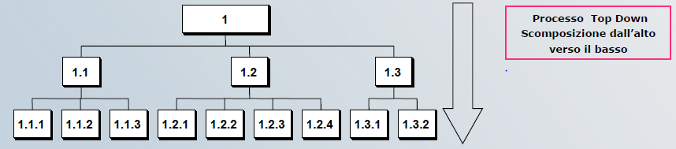
Costruzione della WBS
Attraverso la WBS vogliamo identificare tutte le azioni da realizzare e allo stesso tempo stabilire le responsabilità.
La decomposizione si ferma quando un’attività può essere chiaramente circoscritta e attribuita ad un responsabile.
Nel costruire la WBS non ci preoccuperemo dello sviluppo cronologico delle attività.
Notes:
Questo significa che per costruire una WBS dobbiamo pensare innanzi tutto a tutte le attività che ci servono per portare a termine un progetto, e poi rappresentarle andando dall’alto in basso o dal generale al particolare.
In questa fase, nel costruire la WBS, non ci preoccupiamo dell’ordine cronologico o delle relazioni di precedenza tra le attività, ma lasceremo questo secondo problema ad una fase successiva.

Slide 23
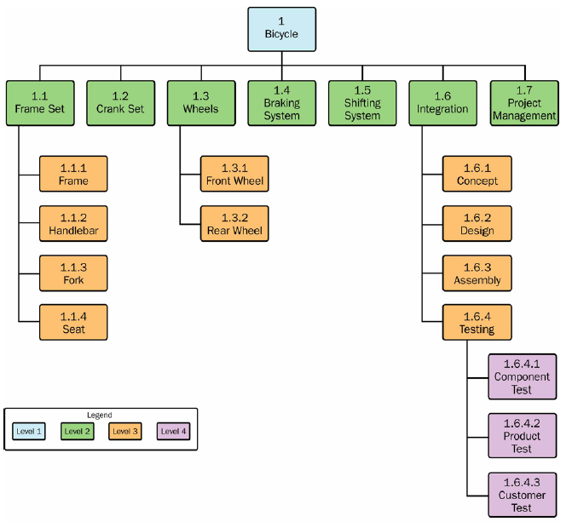
Esempio WBS – Sviluppo bicicletta
Notes:
Rappresentazione ad albero della WBS. Nella progettazione e sviluppo di un nuovo prodotto, come una bicicletta, dovrò tener conto sia delle diverse parti che costituiscono il prodotto e potrebbero essere assegnate a diverse responsabilità, sia di attività di integrazione delle diverse parti e di gestione del progetto.
In questo caso la WBS rappresenta la seguente scomposizione:
insieme della struttura (formato da struttura, manubrio, forcella, sedile)
sistema di trasmissione
ruote (anteriore e posteriore)
sistema frenante
sistema del cambio
integrazione [idea, progettazione, assemblaggio e test (suddiviso a suo volta in test di ciascuna componente, test del prodotto, test cliente)]
project management.

Slide 24
Esempio WBS – Sviluppo bicicletta
  Rappresentazione Tabulare:
  1. Bicycle (bicicletta)
  1.1. Frame set (insieme della struttura)
  1.1.1. Frame (struttura)
  1.1.2. Handlebar (manubrio)
  1.1.3. Fork (forcella)
  1.1.4. Seat (sedile)
  1.2. …
  1.3. Wheels (ruote)
  1.3.1. Front wheel (ruota anteriore)
  1.3.2. Rear wheel (ruota posteriore)
Notes:
La stessa WBS rappresentata nella slide precedente con uno schema grafico ad albero, può essere rappresentata in diversi modi.
In questo caso si è utilizzata una rappresentazione tabulare.

Slide 25
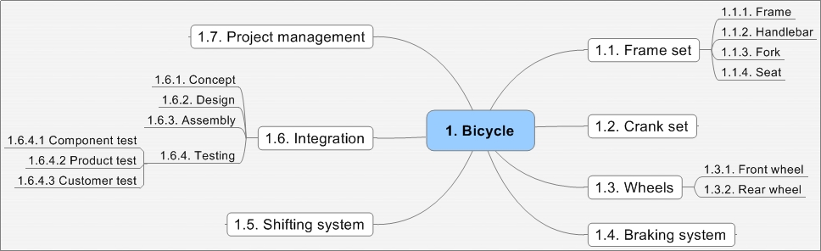
Esempio WBS – Sviluppo bicicletta
Notes:
Per la stessa WBS in questo caso è stata utilizzata una mappa.

Slide 26
Componenti della WBS
WBS: è quindi la decomposizione ad albero del contenuto complessivo del lavoro che deve essere eseguito dal gruppo di progetto per conseguire gli obiettivi di progetto e realizzare i prodotti richiesti (deliverable). La WBS è orientata al prodotto.
Componente della WBS: Nodo della WBS che può trovarsi a qualunque livello della struttura di scomposizione del lavoro.
Work Package: Pacchetto di lavoro definito al livello più basso della WBS per il quale è possibile attribuire una responsabilità, definire costi e durata.
Notes:
Nel scomposizione della WBS mi preoccupo solo dei legami gerarchici tra le attività, dal progetto complessivo verso il basso, ma non delle relazioni di dipendenza temporale tra le attività.
Inoltre quando costruisco la WBS non mi preoccupo neanche di procedere dall’alto verso il basso, ma di individuare tutto e solo il contenuto di progetto. E’ utile utilizzare un post-it per ogni attività individuata e successivamente organizzare le attività secondo lo schema ad albero.

Slide 27
Teoria dei Grafi e WBS
La WBS viene normalmente rappresentata con un grafo.
Di che tipo di grafo si tratta?
Cosa rappresentano i nodi e gli archi del grafo?

Slide 28
Proposta di prestazione autentica
Viene proposto il progetto di realizzazione di un evento/convegno da realizzare effettivamente con gli studenti.
Avendo a disposizione le informazioni principali dell’evento da progettare e realizzare, ed eventualmente ricercando alcune informazioni mancanti, gli studenti sono inviatati a:
  individuare il contenuto di progetto;
  costruire la relativa WBS;
  costruire poi, in un secondo momento, il reticolo di progetto.
Notes:
Si può anche pensare di proporre agli studenti un caso industriale realistico, da studiare attraverso la documentazione del caso (una sorta di case study).

Slide 29
Oggetto della prestazione
L’I.I.S.S. C. Darwin è impegnato nel progetto di ampliamento di una mostra sulle macchine di Archimede e ha richiesto il nostro aiuto per realizzare una serie di eventi sulla mostra.
  Il primo di questi eventi si svolgerà presso l’Università di Tor Vergata;
  L’obiettivo dell’evento è di illustrare e condividere l’esperienza con altre scuole;
  Si vuole promuovere l’esperienza anche al fine di trasformare la mostra in una mostra itinerante e/o promuovere scambi con altre scuole.
Notes:
Ho immaginato di collegare il nostro progetto al progetto che si svolgerà in parallelo sulla mostra delle macchine di Archimede, promossa dall’I.I.S.S. C. Darwin.
Ho fatto quindi degli assunti per poter iniziare a sviluppare questo esempio.
Se questa proposta è fattibile, le relative modalità e obiettivi andranno verificati con i partecipanti del progetto sulle macchine di Archimede.

Slide 30
Primi passi del progetto
I primo passi potrebbero essere:
  analisi del problema (che cosa dobbiamo fare, quali sono gli obiettivi, quali sono i vincoli che dobbiamo prendere in considerazione, …);
  raccolta dei requisiti del cliente (l’I.I.S.S. Darwin nel nostro caso);
  incontrare i relatori e selezionare con loro i materiali della mostra;
  …
Una volta raccolte tutte le informazioni necessarie e compresi i requisiti del cliente, possiamo utilizzare il brainstorming al fine di individuare il contenuto del progetto.
E’ il momento di esprimere liberamente tutte le idee, senza preoccuparci della gerarchia o dell’ordine cronologico tra le attività.

Slide 31


Individuazione attività
scelta materiale
pubblicazione dell’evento sui siti
preparazione locandina evento
invio inviti via e-mail
preparazione mailing-list invitati
scelta e prenotazione sala
trasporto materiale
selezione relatori
attività sulla sala
preparazione attrezzature tecniche
rilancio telefonico
Notes:
In questa fase occorre che tutti i membri del gruppo si sentano liberi di esporre tutte le proprie idee rispetto alle attività da fare.
Senza la preoccupazione di essere giudicati o di dover dare un ordine alle attività, dovremmo riuscire a liberare la nostra creatività.

Slide 32


Costruzione della WBS
Preparazione dell’evento
Attività di Promozione
Attività su materiali e relatori
attività sulla sale
Gestione del progetto
invio inviti via e-mail
preparazione mailing-list Invitati
preparazione locandina
evento
Esercizio da completare
Notes:
In un secondo momento, grazie alle nostre facoltà di classificazione e astrazione, organizziamo le attività secondo un schema gerarchico ad albero.
Ovviamente esistono diversi modi di costruire una WBS per lo stesso progetto, anche a seconda di come scegliamo di raggruppare le attività e su quanti livelli.
Il nodo più alto rappresenta l’intero progetto. I nodi al secondo livello della nostra WBS emergono dal raggruppamento di attività individuate durante il brainstorming, oppure potrebbero essere stati già individuati durante il brainstorming (nel nostro esempio, l’attività sulle sale).
All’ultimo livello troviamo i pacchetti di lavoro o workpackage, attività a cui è possibile associare una responsabilità.
Notiamo che nella WBS non è rispettato l’ordine cronologico tra le attività, ma solo un loro raggruppamento logico.

Slide 33
Costruzione della WBS
Preparazione dell’evento
Attività di Promozione
Attività relatori e materiali
Attività sulle sale
Gestione del progetto
Invio inviti via e-mail
Preparazione mailng list invitati
Preprazione locandina evento
Pubblicazione dell'evento sui siti web
Rilancio telefonico
Incontro con i relatori e selezione del materiale
Definizione programma
Trasporto materiale
Scelta e prenotazione della sala
Installazione materiale e attrezzature tecniche
Notes:
Riportiamo un esempio di come potrebbe essere completata la WBS relativa alla preparazione del primo evento sulla mostra delle macchine di Archimede da svolgersi presso l’Università di Tor Vergata.

Slide 34
Dalla WBS al reticolo di progetto
Una volta che abbiamo definito i pacchetti di lavoro e le relative responsabilità e prodotti, il capo progetto coinvolgerà ogni responsabile nel definire, per ogni pacchetto di lavoro o workpackage:
  le risorse richieste;
  la durata prevista;
  i costi previsti.

Slide 35
Stima della durata dell’Attività
Per stimare la durata attesa di un’attività o workpackage, un metodo è il seguente:
Tempo atteso = (T pessimo + T ottimo + 4 x T normale)/6
  Tempo normale = stima iniziale da parte della persona del gruppo di progetto che è più familiare con quella attività
  Tempo pessimistico = tempo normale + tutte le maggiorazioni dovute ai rischi immaginati
  Tempo ottimistico = Tempo normale – tutte le diminuzioni dovute a circostanze favorevoli
  Una volta stimate le durate delle singole attività/workpackage come facciamo a valutare la durata dall’intero progetto?
Notes:
La stima della durata di un attività è la stima del numero dei periodi di lavoro necessari al completamento della singole attività (un periodo di lavoro può essere ad esempio un’ora di lavoro, o una giornata lavorativa di 8 ore, o una settimana lavorativa di 40 ore o di 38 ore, etc.).
Occorre distinguere tra durata e carico di lavoro o effort. Se ad esempio stiamo considerando la giornata come periodo di lavoro (e quindi come nostra unità di misura), il carico di lavoro o effort è il numero di giorni uomo necessari al completamento dell’attività. La durata è invece il numero di giorni uomo durante i quali l’attività verrà completata.
Nella tecnica PERT la stima della durata viene fatta sulla base di 3 elementi: tempo normale, tempo ottimistico e tempo pessimistico. In generale il PERT si applica quando c’è un alto grado di incertezza sulla stima delle attività individuali, e al tempo normale corrisponde la stima della durata più probabile (non ho approfondito questo aspetto legato alla probabilità, ma potremmo immaginare di approfondirlo a seconda del background degli studenti).
Per calcolare la durata dell’intero progetto, la tentazione potrebbe essere quella di pensare che sia sufficiente considerare la somma delle durate dei singoli workpackage. In realtà è necessario individuare le dipendenze tra le diverse attività, per scoprire quali attività di progetto possono essere svolte in parallelo e quali richiedono di essere svolte in successione. Questo lavoro ci consentirà in particolare di determinare la durata dell’intero progetto attraverso il Critical Path Method (CPM).

Slide 36
Costruzione del reticolo di progetto
Proviamo a mettere in relazione i workpackage della WBS che abbiamo costruito per la preparazione dell’evento «Macchine di Archimede».
A
B
D
F
Inizio
Fine
C
E
G
H
I
L
ID | Descrizione Attività | Prec | Du r.(gg)
A | Incontro con i relatori e scelta del materiale | - | 3
B | Definizione programma | A | 2
C | Preparazione mailng-list invitati | - | 2
D | Preparazione locandina evento | B | 3
E | Invio inviti via e-mail | C; D | 1
F | Pubblicazione dell'evento sui siti web | D | 1
G | Rilancio telefonico | E | 3
H | Scelta e prenotazione della sala | G | 2
I | Trasporto materiale | A; H | 3
L | Installazione materiale e attrezzature tecniche | I | 1
Notes:
Gli studenti potranno partire dalla WBS che hanno creato per il progetto di realizzazione di un evento/convegno e costruire una tabella in cui registrare le dipendenze tra le attività di dettaglio (workpackage), oppure provare a partire direttamente dalla costruzione del reticolo.
Personalmente trovo utile utilizzare i due strumenti in parallelo, ad esempio iniziare col fare una lista dei pacchetti di lavoro/workpackage e quindi individuare le precedenze aiutandomi col reticolo.
Il metodo che abbiamo utilizzato in questo caso si chiama Precedence Diagramming Method (PDM), detto anche «Activity on Node», in quanto le attività sono rappresentate dai nodi del grafo, mentre gli archi rappresentano le relazioni di precedenza tra le attività. Per semplicità consideriamo la tipologia di relazione di precedenza usata più frequentemente che è Finish-to-Start (l’attività seguente può iniziare quando è finita la precedente).

Slide 37
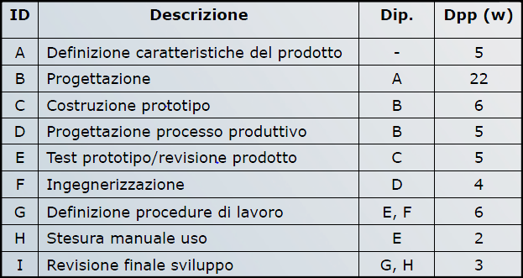
Costruzione del reticolo di progetto
Facciamo un altro esempio che riguarda il PROGETTO di SVILUPPO di un NUOVO PRODOTTO.
Sono state stimate le durate delle singole attività/workpackage e individuate le relazioni di dipendenza tra i workpackage.
Notes:
Per dipendenza tra attività intendiamo ad esempio che non è possibile costruire il prototipo del prodotto prima di averlo progettato (l’attività C dipende da B). Può accadere che l’inizio di un’attività dipenda dal completamento di più di un’attività, come nel caso della definizione procedure di lavoro, che dipende sia dalla chiusura delle attività di prototipazione che dall’ingegnerizzazione del prodotto.
La colonna Dpp (w) riporta la durata prevista per ciascun pacchetto di lavoro espressa in settimane lavorative.
Nota: l’ingegnerizzazione è il processo di trasformazione delle specifiche di prodotto definite dalla progettazione per tenere conto delle caratteristiche del processo produttivo utilizzato. Un esempio può essere l’opportunità di prevedere in alcuni pezzi meccanici delle protuberanze allo scopo di facilitare le operazioni di manipolazione e di lavorazione dei pezzi, protuberanze che potranno poi essere rimosse in fase di finitura.

Slide 38
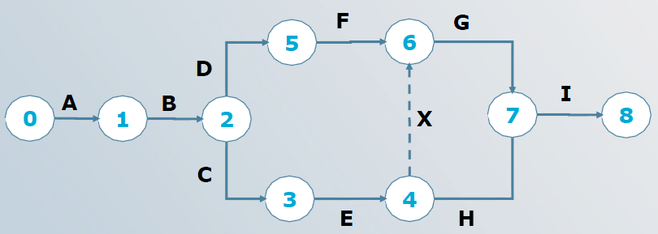
Costruzione del reticolo di progetto
Possiamo quindi provare a costruire il reticolo del progetto, in questo caso però i nodi rappresentano l’evento di inizio o fine di un’attività e le connessioni rappresentano le attività;
Viene considerato il nodo di inizio e il nodo di fine del progetto;
Può essere necessario ricorrere a delle attività fittizie per considerare tutte le dipendenze:
Avvio
Fine
Notes:
Per costruire il reticolo, partiamo dal nodo di inizio attività e consideriamo la prima attività (o le prime attività) il cui inizio dipende soltanto dall’inizio del progetto.
La fine della prima attività, rappresentata in questo caso dal nodo che abbiamo denotato con 1, equivale all’inizio della seconda attività.
Poiché l’attività G dipende sia da E che da F, ma anche l’attività H dipende da E, viene introdotta un’attività fittizia X a cui corrisponde durata 0, per poter rappresentare tutte le dipendenze. Notiamo che il progetto si è diviso in due rami, questo significa che le relative attività potranno essere svolte in parallelo, a patto di rispettare le interdipendenze.
Questo modo di rappresentare il reticolo di progetto in cui le attività sono rappresentate dagli archi (e gli eventi di inizio o fine delle attività dai nodi) si chiama Arrow Diagramming Method (ADM) o Activity on arrow (AOA). Le tecniche PERT e CPM utilizzano questo tipo di diagramma.

Slide 39
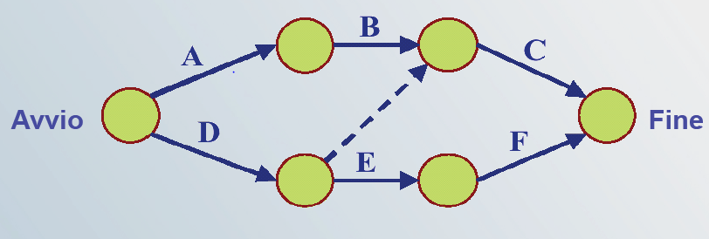
Teoria dei grafi e reticolo di progetto
1
2
0
5
0
3
4
Il reticolo di progetto è rappresentato mediante un grafo: di che tipo di grafo si tratta, cosa possono rappresentare i nodi e gli archi ?
In cosa assomiglia e in cosa differisce questo grafo da quello dei ponti di Königsberg?
Qual è il problema di cui vogliamo trovare una soluzione in questo caso?
Notes:
L’analisi del reticolo ci permette di rispondere ad alcune domande fondamentali come:
durata del progetto e soprattutto la sua data di fine al più presto;
che impatto ha il ritardo o l’anticipo di un’attività sulla durata dell’intero progetto;
qual è il percorso critico, cioè le sequenze di attività per le quali non sono ammessi ritardi, in quanto porterebbero ad un ritardo del progetto nel suo complesso.

Slide 40
Analisi del reticolo
La risoluzione del reticolo fornisce, per ogni attività, una serie di informazioni:
Data di inizio al più presto, (ES, Early Start): il tempo al più presto in cui può cominciare una attività;
Data di fine al più presto, (EF, Early Finish): il tempo al più presto in cui può essere completata un’attività;
Data di inizio al più tardi (LS, Late Start): il tempo entro il quale deve cominciare una attività, per non ritardare la conclusione del progetto;
Data di fine al più tardi (LF, Late Finish): il tempo al più tardi entro cui deve essere completata una attività, per non ritardare la conclusione del progetto;
Slittamento (ST, Slack Time): quanto può essere ritardato l'avvio di una attività, senza compromettere la data di fine del progetto.
Tempo al più presto al quale può realizzarsi un dato evento è pari al tempo al più presto entro il quale possono concludersi tutte le attività che finiscono nel nodo relativo.
Tempo al più tardi al quale può realizzarsi un dato evento è pari al tempo al più tardi entro il quale possono avviarsi tutte le attività che nascono dal nodo relativo.

Slide 41
Analisi del reticolo
Percorso in avanti sul reticolo: Consente di calcolare il tempo al più presto per la realizzazione degli eventi nell’ipotesi che le attività di progetto vengano avviate al più presto, ovvero appena concluse le attività dalle quali dipendono.
Percorso indietro sul reticolo: consente di determinare il tempo al più tardi per la realizzazione dei diversi eventi, pena un ritardo sul tempo di completamento dell’intero progetto.
Tempo al più presto al quale può realizzarsi un dato evento è pari al tempo al più presto entro il quale possono concludersi tutte le attività che finiscono nel nodo relativo.
Tempo al più tardi al quale può realizzarsi un dato evento è pari al tempo al più tardi entro il quale possono avviarsi tutte le attività che nascono dal nodo relativo.

Slide 42
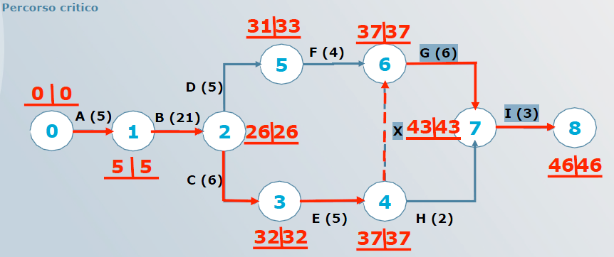
Individuazione del percorso critico
Calcoliamo i tempi al più presto e al più tardi per ciascuna attività del progetto di sviluppo di un nuovo prodotto;
Determiniamo il percorso critico.
Notes:
Notiamo che in questa versione del reticolo abbiamo attribuito a ciascun arco non solo l’identificativo dell’attività (ad esempio A=Definizione caratteristiche del prodotto), ma anche la durata espressa nell’unità di misura di tempo che abbiamo adottato (in questo caso le settimane, dunque A (5) sta ha significare che la durata prevista per A è di 5 settimane).
Per calcolare ad esempio i tempi di inizio al più presto dell’attività G, percorriamo il grafo in avanti e consideriamo che G dipende da F e da E. Quando al più presto può finire F? Poiché può iniziare al più presto la 31-ma settimana e dura 4 settimane potrà finire al più presto nella 35-ma settimana (=31+4). Però G dipende anche da E che può finire al più presto nella 37-ma settimana, dunque G potrà iniziare al più presto nella 37-ma settimana.
Per calcolare ad esempio il tempo di inizio al più tardi dell’attività F (o di fine al più tardi dell’attività D), percorriamo il grafo all’indietro e consideriamo che l’attività successiva ad F è l’attività G, che può iniziare al più tardi nella 37-ma settimana. Poiché è previsto che F duri 4 settimane, F può iniziare al più tardi nella 33-ma settimana (=37-4). Dunque per l’attività F (o per la D) è possibile uno slittamento di 2 settimane che non pregiudica la fine prevista del progetto.
Ci sono altre attività nel grafo per cui è possibile uno slittamento? Se si, quali sono queste attività e di quante settimane può essere lo slittamento?
Qual è il precorso in cui le attività hanno slittamento minimo? Questo percorso si chiama percorso critico.
Qual è il possibile slittamento delle attività del percorso critico?

Slide 43
Percorso critico
È possibile individuare il percorso critico del progetto, come la sequenza di attività, dall’inizio alla fine del reticolo, che presentano uno slittamento MINIMO:
lo slittamento di un’attività del percorso critico comporta lo slittamento della data di completamento dell’intero progetto;
la riduzione della durata totale del progetto passa attraverso la riduzione della durata delle attività del percorso critico;
è possibile protrarre entro certi limiti la durata delle attività che non costituiscono il percorso critico senza avere effetti negativi sulla durata totale del progetto.
Notes:
Attività critiche: devono essere avviate al più presto e terminate non più tardi del tempo previsto affinché il progetto sia completato nel tempo previsto. Determinano il tempo necessario per il completamento del progetto, venendo a costituire quello che viene definito percorso critico. Nessuna delle attività del percorso critico può essere avviata prima in quanto dipendente dal completamento delle attività che la precedono e nessuna di loro può essere completata in ritardo perché ritarderebbe l’avvio delle attività dipendenti.
Attività non critiche: possono anche essere avviate e/o terminate in ritardo entro certi limiti rispetto a quanto programmato senza compromettere la scadenza del progetto. Per loro esiste un certo grado di flessibilità entro il quale rispettare il programma, determinato dalla differenza tra l’intervallo di tempo compreso tra il tempo di completamento al più tardi dell’attività ed il tempo di avvio al più presto della stessa, e il tempo necessario per il completamento dell’attività. Tale slittamento rappresenta il tempo per il quale l’attività può essere ritardata senza aumentare il tempo di completamento del progetto.

Slide 44
Conclusioni
Grazie al reticolo di progetto abbiamo introdotto ulteriori caratteristiche di un grafo, come ad esempio un valore associato a ciascun arco, che in questo caso rappresenta la durata dell’attività.
Se pensiamo ad un grafo stradale e ad una ricerca fatta attraverso da Gmap per trovare il percorso più breve o più veloce tra due punti di Roma, quali valori possiamo immaginare che siano associati agli archi del grafo?
Nel caso di Gmap, così come nel reticolo di progetto il problema che ci stiamo ponendo è un problema di MINIMO: minima distanza, minimo tempo di percorrenza, minima durata di un progetto.
Tornando infine ai ponti di Königsberg, di che tipo di problema si tratta?
Notes:
Le questioni che ci poniamo hanno l’obiettivo di ottimizzare tempi, costi, risorse.

Slide 45
Riferimenti
PMBOK (Project Management Body of Knowledge), 5° edizione - PMI (Project Management Institute);
Harold Kerzner; Project Management, 8° edition - John Wiley & Sons
Carlo Notari - Project Management Top Tips, 1° edizione
Desmatron, Teoria dei grafi
Sito del Cfr di Tor Vergata, Progetto Lauree scientifiche - Modulo Grafi e reti
Materiale didattico dell’ing. Elena Nenni e del prof. Lando per l’esame di Operations e Project Management (V EMBA LUISS)
Roberto Chiappi - Filosofia e Matematica per il Project Management ed il Problem Solving
…

